Slide 1
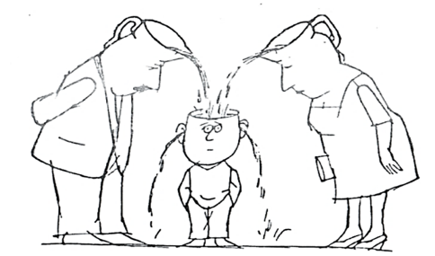
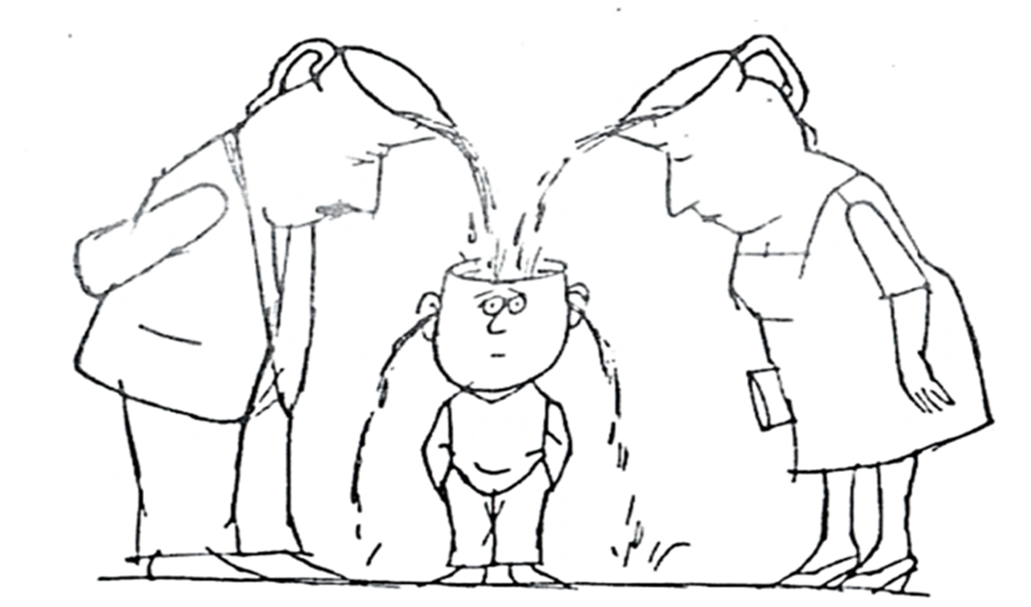
Warum Kompetenzen? Ein Blick zurück
Typische Klagen zu den Schwächen der Schule
Die SchülerInnen…
wissen zwar viel, können es aber im Alltag nicht anwenden
haben viel fachliches Detailwissen, können es aber nicht über die Fachgrenzen hinaus einsetzen.
wissen vieles nur oberflächlich und haben nur wenig wirklich verstanden.
→ vgl. Heraklit bis PISA
So sollte es sein…
Wissen anwenden statt (nur) auswendig lernen
Was man in der Schule lernt, soll sich in unterschiedlichen Fachbereichen anwenden lassen.
vertieftes Verständnis statt oberflächliches Faktenwissen
→ nicht neu!

Slide 2
Was sind Kompetenzen?
Dann soll er mir ein paar zeigen!
Kennt dein Hund ein paar Kunststücke?
He, ich habe gesagt mein Hund kennt viele Kunststücke und nicht er kann welche!
Klar. Er kennt viele!
Er kennt viele Kunststücke,
er kann auch einige,
aber er will jetzt keines zeigen!
Kompetenz = Wissen + Können + Bereitschaft (Wollen)
um herausfordernde Aufgaben zu lösen

Slide 3
…doch Kinder sind keine Hunde. Beispiele aus Alltag und Schule
Im Alltag (oder in der Hauswirtschaft): Zitronenkuchen backen
Ich kenne das Rezept. (Wissen)
Ich beherrsche die Arbeitsschritte. (Können)
Ich tue es auch, ich backe den Kuchen! (Bereitschaft)
Anwendung auf andere Aufgaben: Schoggikuchen backen
In der Schule: Geschichte
Lehrplan von 1993 (Fach Mensch und Umwelt): Von den Eiszeitjägern zu den ersten Bauern, die Römer in der Schweiz, Leben im Mittelalter
Lehrplan 21 (Fach Natur, Mensch, Gesellschaft): Die SchülerInnen können sich aus Sachtexten, Karten, Quellen ein differenziertes Bild einer historischen Epoche machen.

